Slide 1
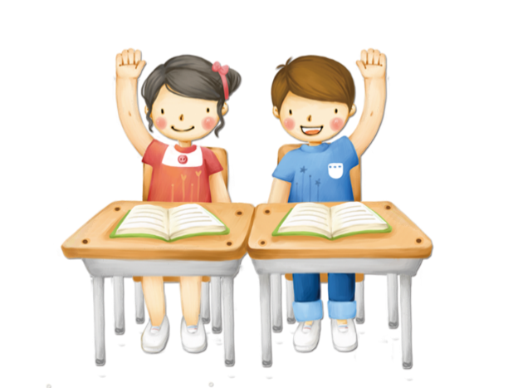
CHÀO MỪNG CÁC CON ĐẾN VỚI TIẾT ĐẠO ĐỨC

Slide 2
Bài 4
SẠCH SẼ , GỌN GÀNG

Slide 3
Cùng bạn hát bài Thật đáng yêu
Vì sao bạn nhỏ trong bài hát lại đáng yêu?

Slide 4
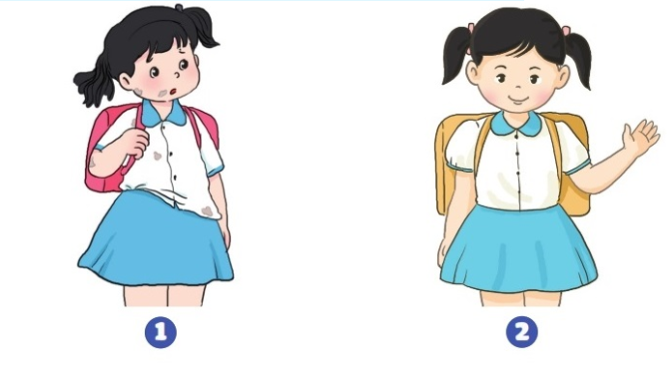
Bạn trong tranh nào sạch sẽ, gọn gàng?

Slide 5
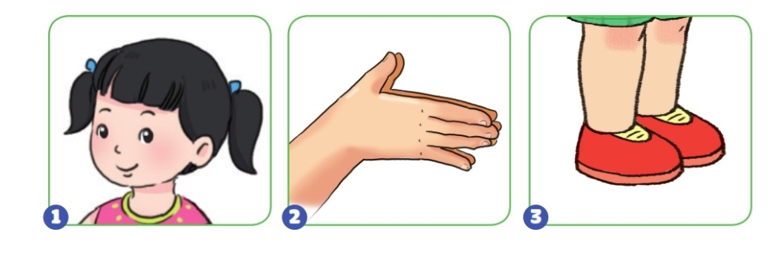
Nêu những biểu hiện của sạch sẽ, gọn gàng.

Slide 6
Thảo luận:
Bạn trong mỗi tranh đang làm gì để sạch sẽ, gọn gàng?
Những việc làm đó nên được thực hiện vào lúc nào?
Những việc làm đó có lợi ích gì?

Slide 7
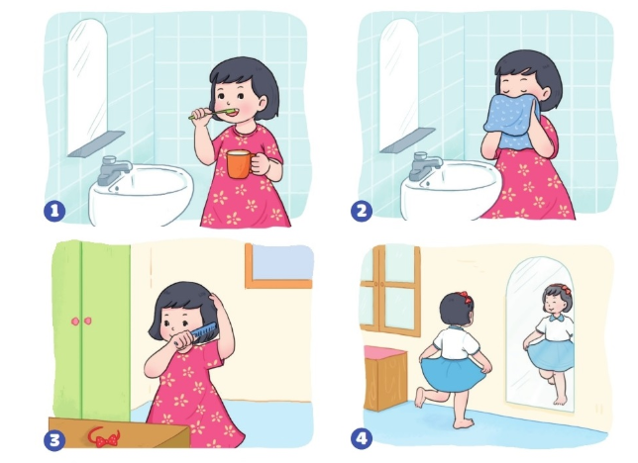

Slide 8
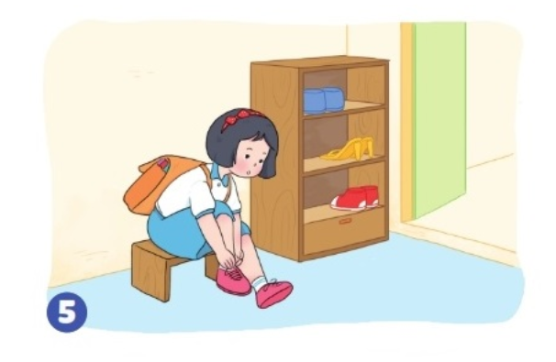
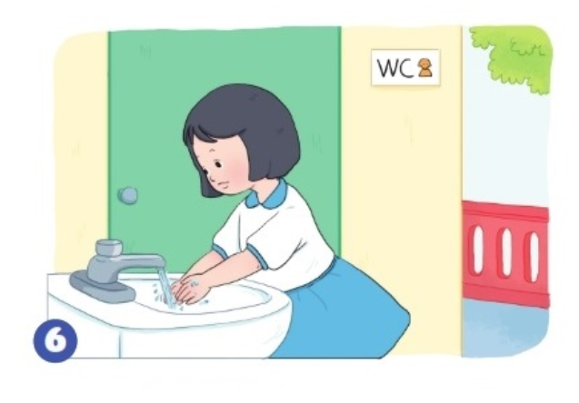
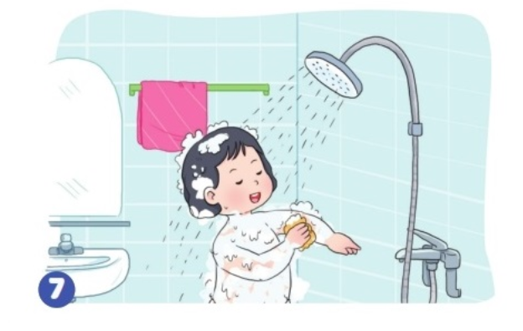
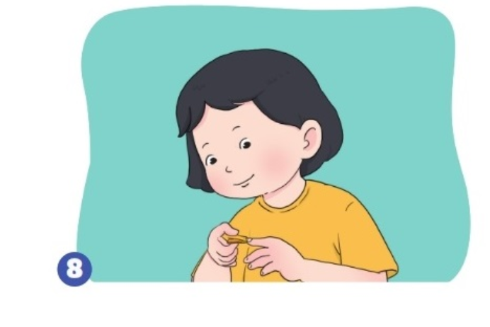

Slide 9
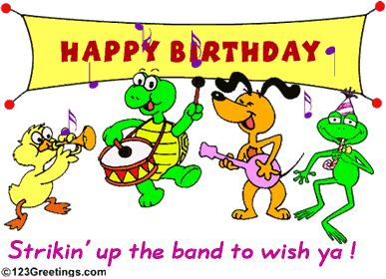
Gi¶i lao

Slide 10
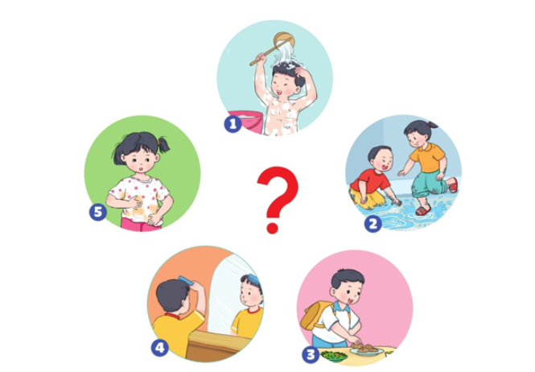
Nêu những việc em không nên làm trong các tranh dưới đây:

Slide 12
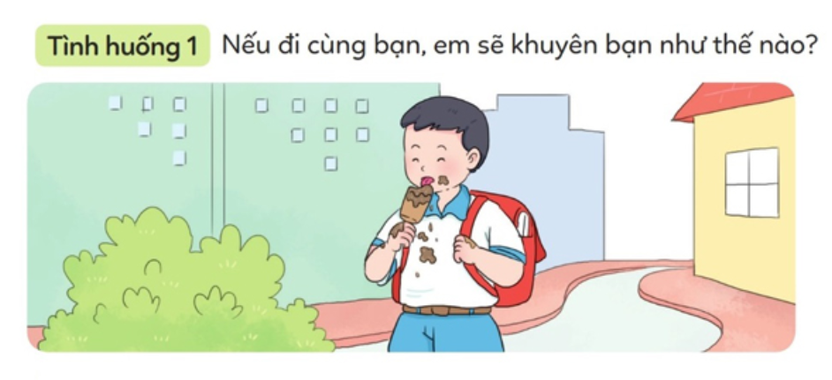
Xử lí tình huống

Slide 13
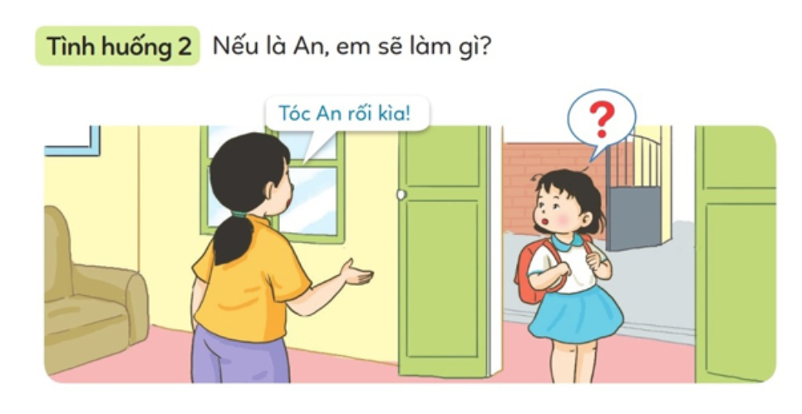
Xử lí tình huống

Slide 14
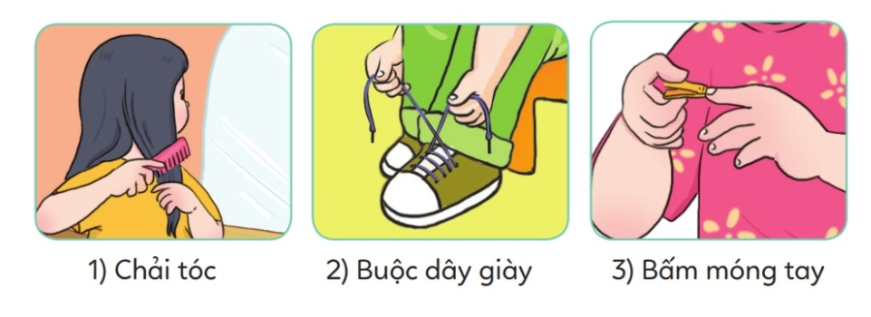
Thực hành những việc sau:

Slide 15
LIÊN HỆ
- Em đã làm gì để bản thân luôn sạch sẽ, gọn gàng?
- Em cần làm thêm những việc gì để luôn sạch sẽ, gọn gàng?

Slide 16
LỜI KHUYÊN
Quần áo, đầu tóc gọn gàng
Thơm tho, sạch sẽ, em càng đáng yêu.

Slide 17
Chúc thầy cô sức khoẻ các em học sinh chăm ngoan học giỏi.

